Slide 1
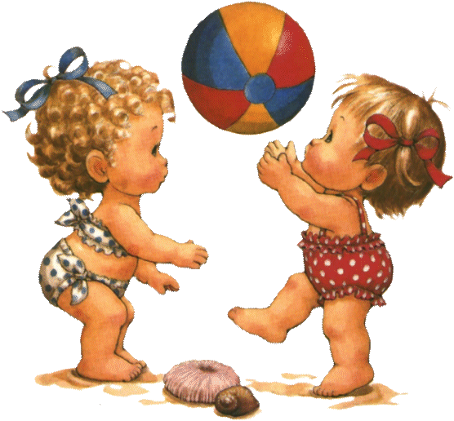
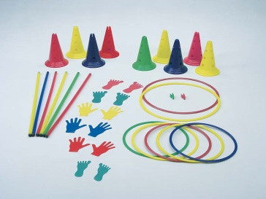
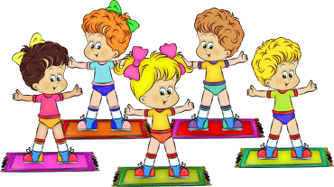
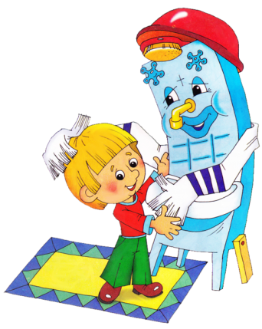
ГБДОУ Детский сад № 25.
Выборгский район.
Город Санкт-Петербург.
2015 год.
Авторские пособия, разработанные мною и используемые в работе с детьми раннего возраста при организации образовательного процесса в
области физического развития.
Воспитатель высшей категории Баузина Татьяна Викторовна.

Slide 2
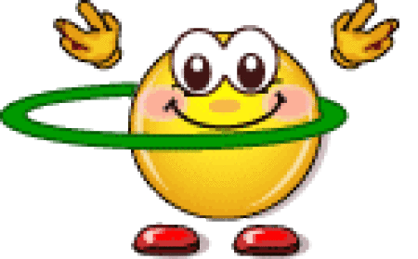
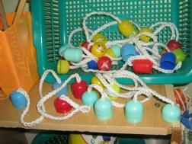
Пояснительная записка.
Применение нестандартных пособий вносит разнообразие в физические занятия, позволяет шире использовать знакомые упражнения. Нестандартное оборудование объединяет физкультуру с игрой, что создает условия для наиболее полного самовыражения ребенка в двигательной деятельности. Использование ярких цветных пособий повышает у детей интерес к занятиям, придает им необходимую эмоциональную окраску.

Slide 3
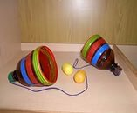
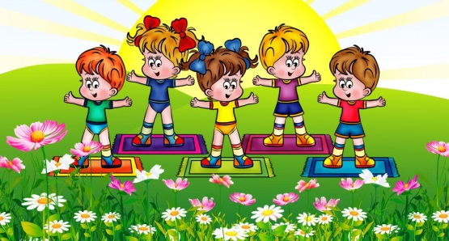
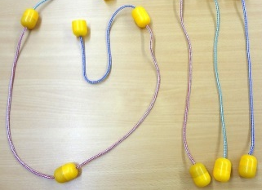
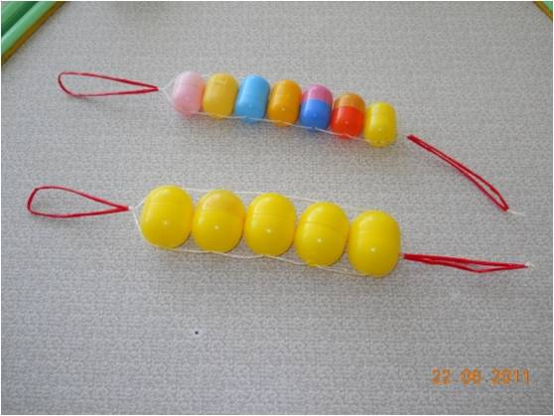
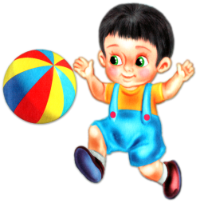
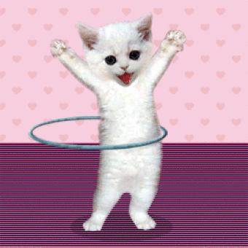
Новое физкультурное оборудование — это всегда дополнительный стимул активизации физкультурно-оздоровительной работы с детьми. Многообразен и непредсказуем мир вещей, способных обрести вторую жизнь благодаря творчеству, выдумке и умелым рукам.

Slide 4
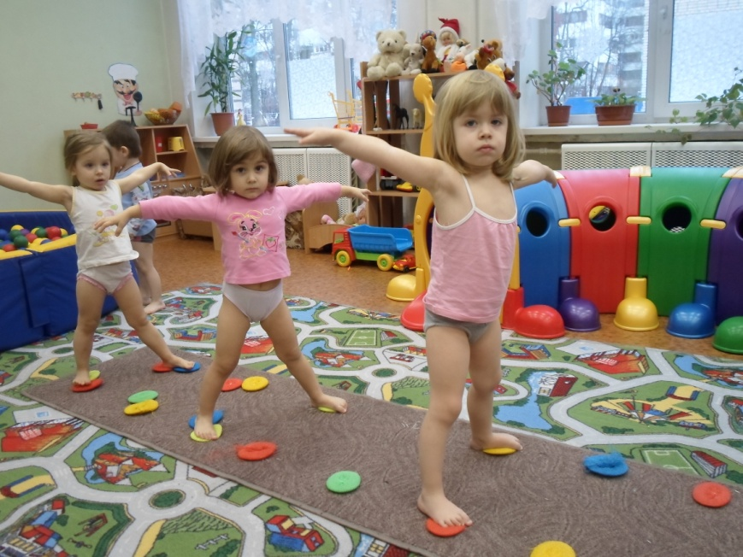
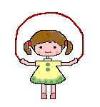
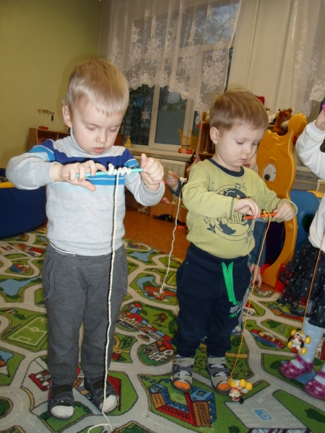
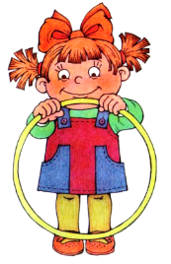
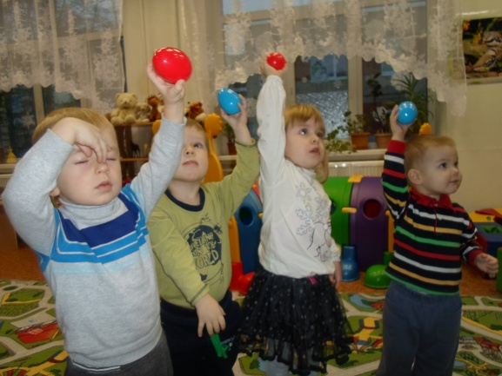
Сделанные мною пособия являются многофункциональными. Они используются в общеразвивающих упражнениях, в основных движениях, соревнованиях, на праздниках и развлечениях. Эти бесполезные на первый взгляд предметы превратились в забавные игрушки и пособия для выполнения различных упражнений и корригирующих гимнастик.

Slide 5
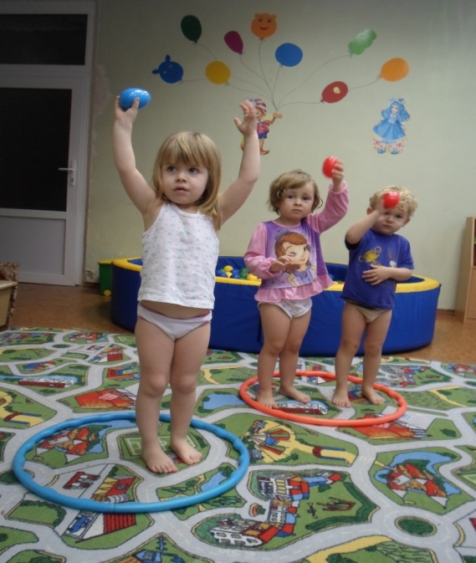
«Волшебные гнёздышки».
Цель: Обогащать и активизировать словарь детей за счёт слов – названий предметов, объектов, их действий с ними, некоторых ярко выраженных частей и свойств предметов (цвет, форма, размер, характер поверхности). Учить передвигаться по площадке, следуя указаниям, которые даются в игровой форме.
Для игры «Волшебные гнёзда» мною изготовлены пособия: яйца «киндеров» (большие и маленькие), для погремушек разного цвета, обручи по цвету «киндеров».

Slide 6
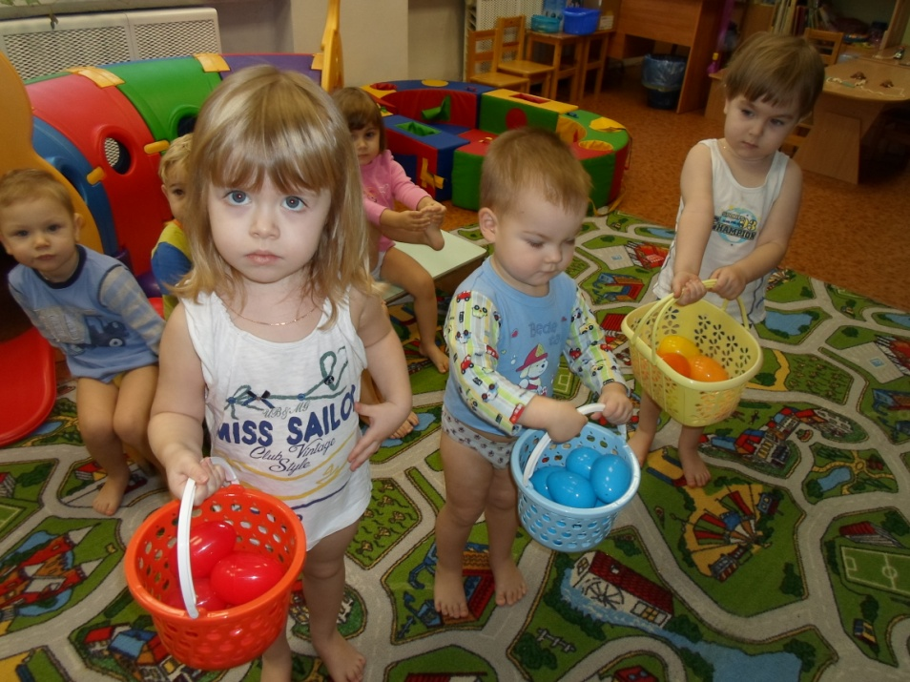
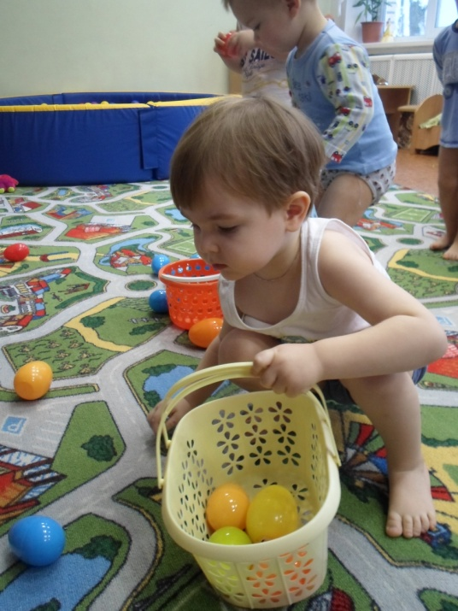
«Разноцветные корзинки».
Цель: Развивать быстроту реакции, желание детей активно включаться
в речевое взаимодействие, направленное на развитие умения понимать обращённую к ним речь, с опорой и без опоры на наглядность.
Для игры «Разноцветные карзинки» мною изготовлены пособия: основные цвета корзинок и самодельные «киндеры» для конкурса (кто быстрей соберёт в корзину).

Slide 7
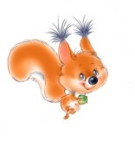
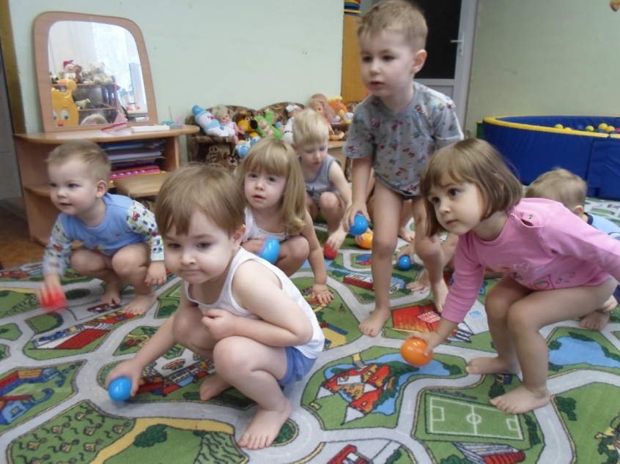
«Весёлые погремушки».
Цель: Учить выполнять движения, согласно тексту. Обогащать детский двигательный опыт, способствовать освоению основных движений, развитию интереса к подвижным играм и согласованным двигательным действиям. Развивать ритмичные движения детей, повторяя за воспитателем.
Для игры «Весёлые погремушки» мною изготовлены пособия: погремушки - «киндеры» по количеству детей.

Slide 8
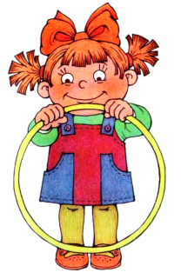
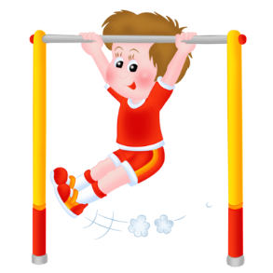
Таким образом, применяя нетрадиционное оборудование на физкультурных занятиях, играх и игровых упражнениях, эстафетах, занятиях на свежем воздухе мы повышаем интерес детей к различным видам двигательной деятельности, увеличиваем объём двигательной активности, поднимаем эмоциональный настрой.

